Slide 1
Proyecto SENA
ADSI - 2338321
Entry.MC
Carlos Andrés Olaya Pulido
Cristian Andrés Ortega Rangel
Marlon Martínez Ibarra
William Arvey Álvarez Bolaños

Slide 2

Introducción
El sistema integrado de transporte publico de Bogotá (Transmilenio, 2022)es gobernado a nivel administrativo por un eje central: que tiene como visión en Bogotá “gestionar el sistema integrado de transporte publico de Bogotá orientado hacia el mejoramiento de la calidad de vida de los usuarios y procurando la integración de la ciudad con la región.
Esta red integrada compromete una flota de: Alimentadores, articulados y urbanos. Que a su vez están organizados por consorcios que gobiernan ciertos corredores.

Slide 3
Justificación
¿Qué sucede?
La flota de 134 alimentadores de la zona de Kennedy central al llegar o salir del patio taller de bosa Brasil tienen inconvenientes para el registro y posterior seguimiento dentro del patio taller
¿A quien le sucede
Este problema le sucede al patio bosa Brasil ubicado en la dirección Bosa Brasil, Cl. 50a Sur ##89a-15, Bogotá pertenece al consorcio masivo capital ubicado en la ciudad de Bogotá.(Ubicación Patio Taller, 2022).
¿Por qué sucede?
Cuando llegan los alimentadores a patio por distintas razones tienen que primero aparcar en la entrada para la captura de los datos iniciales de entrada, se llena un formulario manual que debe ser registrado por un operador que aguarda en el patio a la llegada, esta situación ha causado represamiento porque deben aguardar turno para su ingreso
¿cómo puedo solucionarlo?
Esta situación se puede resolver realizando un sistema de información que puede estar soportado en un sistema de cómputo que permita capturar, controlar y vigilar los alimentadores cuando ingresan o salen del patio.

Slide 4
Objetivo General
Establecer un sistema de información que permita evidenciar el control y seguimiento en la entrada, reposo y salida en el patio taller de los vehículos tipo alimentador en el patio taller bosa Brasil.

Slide 5

Objetivos Específicos
Registrar estado del vehículo en la entrada y salida del patio taller consorcio masivo capital
Establecer seguimiento y control a los vehículos que ingresan y salen del patio taller
Establecer seguimiento y control cuando los vehículos hacen uso de los servicios de mantenimiento del patio taller Bosa Brasil

Slide 6
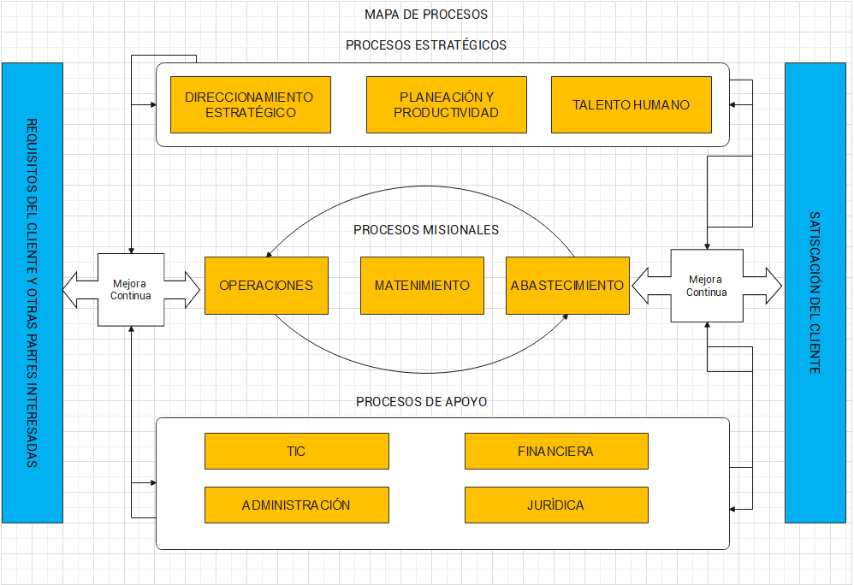
Mapa de Procesos

Slide 7
¿Preguntas?
Técnico
¿Falla más común en un articulado?
Ingresa con problemas mas que todo mecánicos en algunas ocasiones se pueden varar en circulación
Supervisor de Mantenimiento:
¿Capacidad de articulados en los patios?
La capacidad está entre 150 a 185 vehículos
¿Cuantos tipos de técnicos hay en los patios?
Tenemos 3 tipos de técnicos ( carroceros, mecánicos, eléctrico)
Inspector de Mantenimiento
¿Tiempo de salir e ingresar un articulado?
Con la plantilla se demora aproximadamente de 5 a 10 min mientras se deja todo escrito
¿Qué plantilla utiliza al ingreso de el vehículo?
la plantilla se llama fmt 45

